Slide 1
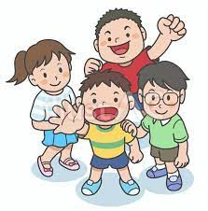
令和５年度 川上小学校スクールプラン
【校訓】
と も に 学 び 考 え 行 う
【学校教育目標】
自ら学び 共に学び
心豊かで たくましい子
【目指す子供像】
かかわり合いながら
学びを深める子
どのような行動が適切か
考えて行う子
楽しみながら運動能力を高め
心も体も元気な子
知（確かな学力）
徳（豊かな心）
体(健やかな体）
○校内研修（研究）
〔研究の目的〕 かかわり合いながら学びを
深める児童の育成
〔研究の方法〕 ユニバーサルデザインの授業
（授業のＵＤの充実）
〔研 究 教 科〕 算数科の授業改善
○「世のため人のため」実践
（学校で 地域で 日本全国で実践）
○「すてきだねカード」の取組
（子供同士・教師によるカードの記入）
○気持ちを込めた挨拶
（地域の方に挨拶 感謝の「ありがとう」）
○ 「瞬発力」「敏捷性」の向上
（子供同士支え合いながら取り組む運動の推進）
○手洗い・食事マナーの習慣化
（感染症対策の徹底・継続）
○心も体も元気な子を目指す
（保健室前掲示版による広報活動など）
学 力 向 上 の 基 盤 は 学 級 経 営 （人 的 環 境 の Ｕ Ｄ）
・「分からない」が言える学級
・「静寂の時間」のある学級
・発言がつながる学級
・人を傷つける行動ゼロの学級
・温かい声かけのある学級
・「ありがとう」が言える学級
・外遊びが大好きな学級
・先生とみんなで遊ぶ学級
・自分で健康管理ができる学級

